Slide 1
UML Cycle de vie
CCI Campus
Philippe Schlegel

Slide 2
Langage de Modélisation Unifié
Modélisation des cycles de vie
Que cherche à décrire les cycles de vie ?
Diagramme état-transition.
Diagramme de temps.
Quelques cas concrets.
Questions et ressentis.

Slide 3
Les cycles de vie
Les cycles de vie se focalisent sur les états des objets à un moment donné.
Un objet peut changer d’état au cours du temps sous certaines conditions.
Un objet peut aussi être actif ou passif (en attente).
Chaque transition d’état est soumis à un événement.
Il est aussi possible de symboliser plusieurs évolutions d’état soumises à des conditions différentes.
On peut symboliser un état initial et un objectif.

Slide 4
Le diagramme état-transition - événement
Un événement conditionne un changement d’état.
Un événement peut prendre plusieurs formes :
Réception d’un signal
Changement d’état du système
Elément temporel

Slide 5
Le diagramme état-transition - transitions
Une transition traduit la possibilité de passer d’un état à un autre.
Lorsqu’un objet passe d’un état à un autre, on dit que la transition est franchie.
Une transition est souvent liée à un événement qui conditionne le franchissement de cette transition.
Une transition peut être réflexive, dans ce cas l’état de départ et l’état d’arrivée est le même.

Slide 6
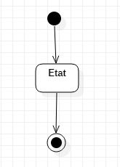
Le diagramme état-transition – du début à la fin
Un diagramme d’état-transition démarre toujours avec un état initial.
Lorsque l’objet a atteint son but, il se retrouve dans son état final.
Entre les deux, s’exprime le cycle de vie de l’objet au travers des différents états.

Slide 7
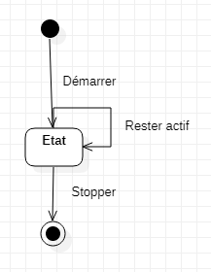
Le diagramme état-transition – la vie par transition
On passe d’une étape à une autre par des transitions, relations orientés entre 2 états.
La transition contient l’événement qui permet le franchissement de cette transition.
Une transition réflexive a le même état au départ et à l’arrivée.

Slide 8
Le diagramme état-transition – panier
Nous allons modéliser le cycle de vie du panier sur un site d’achat en ligne. Au départ, le panier est créé vide. Puis il commence à se remplir au fur et à mesure que le client y ajoute des articles.
Une fois tous les articles dans le panier, le client valide le panier. Il lui sera alors demandé un paiement pour les articles et le panier sera donc considéré comme payé. Enfin, l’adresse de livraison permettra de livrer le panier.
A chacune des étapes, il est possible d’annuler le contenu du panier. Une fois la livraison enclenchée par contre, l’annulation n’est plus possible. Il faudra renvoyer les articles et cela ne fait plus parti de notre modèle.

Slide 9
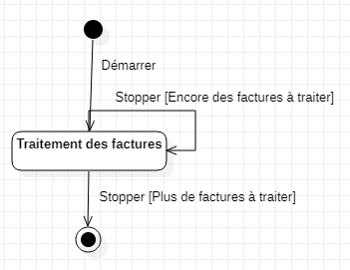
Le diagramme état-transition – conditions de garde
Une condition de garde permet d’ajoute une condition sur un événement afin de valider une transition.
La condition de garde permet donc de réagir de diverses manières face à un événement.
On retrouve la notion de choix comme dans la structure conditionnelle en algorithmie.
On peut aussi simuler une boucle

Slide 10
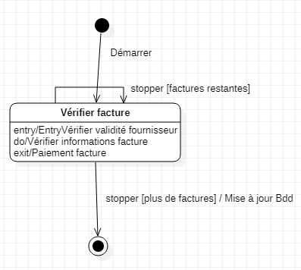
Le diagramme état-transition – spécification des activités
Une activité peut être ajouté sur un état ou sur une transition.
Elle permet de préciser le traitement:
Pendant l’état
Pendant le franchissement d’une transition
A l’entrée et à la sortie d’un état.

Slide 11
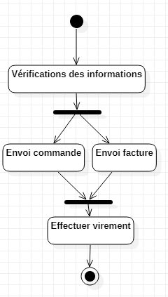
Le diagramme état-transition – duplication et réunion de transition
Il est possible de dupliquer des transitions pour qu’à partir d’un état, on puisse atteindre plusieurs états.
De même, il est possible de joindre des transitions pour attendre qu’elles soient toutes réalisées avant de poursuivre.

Slide 12
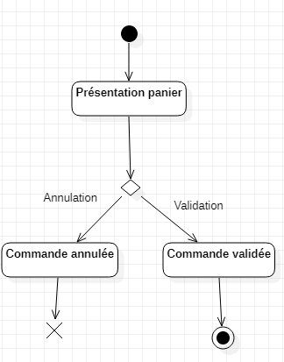
Le diagramme état-transition – l’alternative
L’alternative permet de clarifier les conditions de transition
Elle permet également de se rendre compte assez vite sous les cas ont été traités.
C’est la structure qui se rapproche le plus du bloc « si…alors…sinon » vu en algorithmie.

Slide 13
Le diagramme état-transition – amélioration de notre panier
Nous voudrions ajouter une condition de garde pour vérifier les informations du client avant de passer au paiement. Si les infos sont manquantes, on les demande.
Cette vérification est une activité qui se fait en début de l’état de validation.
Une facture est envoyée parallèlement à la livraison. Le panier est considéré comme livré si la facture et le colis sont arrivés.

Slide 14
Le diagramme état-transition – Rapport de stage
Nous allons représenter le diagramme état-transition d’un rapport de stage. La première étape consiste à choisir un sujet. Ce sujet doit être validé par un suiveur. Si le sujet n’est pas validé, il faut en chercher un autre. L’étape du choix du sujet doit vérifier si le sujet n’a pas déjà été traité.
Une fois le sujet validé, le document est rédigé. La rédaction du document doit commencer par la conception d’un plan. Une fois l’écriture terminée, il reste à finaliser le document en s’occupant de sa mise en page. Durant cette étape, on vérifie la cohérence des titres ainsi que les polices utilisées.
Une fois le document mis en page, il est transmis au suiveur école et au suiveur entreprise pour validation. Ces deux intervenants prennent connaissance du rapport et communiquent leurs décisions. Soit le rapport est validé, soit il ne l’est pas. Il faut que les deux avis valident le rapport pour pouvoir mettre en place la version finale du rapport. Si au moins un des validateurs ne valide pas, le document doit être modifié.
Une fois la version finale du rapport en place, il suffit de l’imprimer et de le diffuser.

Slide 15
Le diagramme état-transition – Gestion de l’humeur
Le matin nous nous réveillons dans un état d’humeur « neutre », voici comment progresse notre humeur en fonction des bonnes et des mauvaises nouvelles de la journée :
Représenter le diagramme d’état-transition de l’humeur de la personne du réveil au coucher.
 | Bonne nouvelle | Mauvaise nouvelle
Neutre | Joyeux | Soucieux
Joyeux | Bonheur | Neutre
Soucieux | Joyeux | Enervé
Enervé | Neutre | Furieux
Bonheur | Epanoui | Neutre
Furieux | Neutre | Fatigué
Epanoui | Comblé | Joyeux
Fatigué | Enervé | Je vais me coucher triste (fin)
Comblé | Je vais me coucher apaisé (fin) | Neutre

Slide 16
Le diagramme de temps
Le diagramme de temps modélise les mêmes informations que le diagramme état-transition sauf que les transitions sont toutes franchies sur des événements temporels.
Le diagramme indique donc la durée minimale et/ou maximale durant laquelle un objet se trouve dans un état donné.

Slide 17
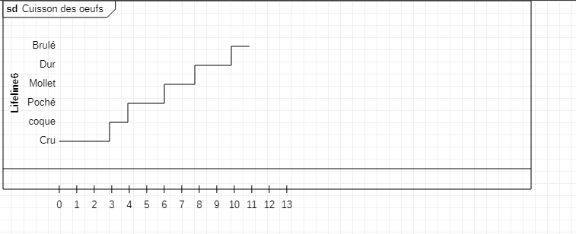
Le diagramme de temps – Exemple de la cuisson des œufs.
Nous voulons modéliser la cuissons des œufs. Il est cru jusqu'à 3 minutes puis coque pendant une minute, poché sur 2 minutes et ainsi de suite.

Slide 18
Le diagramme de temps – Exemple du cycle du vie du papillon
Un papillon a un cycle de vie très intéressant. Sa vie commence dans un œuf dans lequel il va rester 4 jours.
C’est une chenille qui sort de l’œuf et le papillon profitera de cette forme pour manger pendant 20 jours.
Au bout de ces 20 jours, la chenille devient une chrysalide pour passer au stade de papillon.
Le papillon reste sous forme de chrysalide pendant 8 jours.
Après ces quelques jours dans son cocon, le papillon peut enfin déployer ses ailes et s’envoler.

Slide 19
Bilan
Résumé des notions abordées.
Questions.
Difficultés particulières ?

